Slide 1
NHIỆT LIỆT CHÀO MỪNG QUÝ THẦY CÔ VỀ DỰ GIỜ
LUYỆN TỪ VÀ CÂU lớp 4

Slide 2
Tìm những câu kể có trong đoạn văn sau:
Trên nương, mỗi người một việc.
Người lớn đánh trâu ra cày. Các cụ già nhặt cỏ, đốt lá. Mấy chú bé bắc bếp thổi cơm. Các bà mẹ tra ngô. Các em bé ngủ khì trên lưng mẹ. Lũ chó sủa om cả rừng.

Slide 3
Các câu trong đoạn văn
1.Trên nương, mỗi người một việc.
2.Người lớn đánh trâu ra cày.
3.Các cụ già nhặt cỏ, đốt lá.
4.Mấy chú bé bắc bếp thổi cơm.
5.Các bà mẹ
tra ngô.
6.Các em bé ngủ khì trên lưng mẹ.
7.Lũ chó sủa om cả rừng.

Slide 4
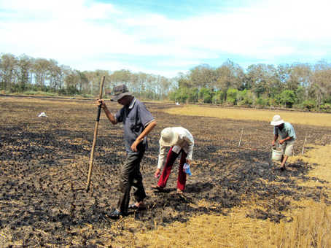

Slide 5
Các câu trong đoạn văn
Câu kiểu:
Ai làm gì?
Câu kể
1.Trên nương, mỗi người một việc.
x
2.Người lớn đánh trâu ra cày.
x
x
3.Các cụ già nhặt cỏ, đốt lá.
x
x
4.Mấy chú bé bắc bếp thổi cơm.
x
x
5.Các bà mẹ
tra ngô.
x
x
6.Các em bé ngủ khì trên lưng mẹ.
x
x
7.Lũ chó sủa om cả rừng.
x
x

Slide 6
2. Gạch hai gạch dưới các từ ngữ chỉ hoạt động, gạch một gạch dưới các từ ngữ chỉ người hoặc vật hoạt động trong những câu văn sau.
Người lớn
đánh trâu ra cày.
Các cụ già nhặt cỏ, đốt lá.
Mấy chú bé bắc bếp thổi cơm.
Các bà mẹ tra ngô.
Các em bé ngủ khì trên lưng mẹ.
Lũ chó sủa om cả rừng.

Slide 7
Câu | Các từ ngữ chỉ người hay vật hoạt động | Các từ ngữ chỉ hoạt động
2. Người lớn đánh trâu ra cày.
người lớn
đánh trâu ra cày
3. Các cụ già nhặt cỏ, đốt lá.
các cụ già
nhặt cỏ, đốt lá
4. Mấy chú bé bắc bếp thổi cơm.
mấy chú bé
bắc bếp thổi cơm
5. Các bà mẹ tra ngô.
các bà mẹ
tra ngô
6. Các em bé ngủ khì trên lưng mẹ.
các em bé
ngủ khì trên lưng
mẹ
7. Lũ chó sủa om cả rừng.
lũ chó
sủa om cả rừng

Slide 8
Các câu kể Ai làm gì? thường gồm hai bộ phận:
Bộ phận thứ nhất là những từ ngữ chỉ người hay vật hoạt động.
Bộ phận thứ hai là những từ ngữ chỉ hoạt động của người hay vật được nói đến trong câu.

Slide 9
3. Đặt câu hỏi:
a, Cho từ ngữ chỉ hoạt động.
b, Cho từ ngữ chỉ người hoặc vật hoạt động.
1.Người lớn
đánh trâu ra cày.
2.Các cụ già nhặt cỏ, đốt lá.
3.Mấy chú bé bắc bếp thổi cơm.
4.Các bà mẹ tra ngô.
5.Các em bé ngủ khì trên lưng mẹ.
6.Lũ chó sủa om cả rừng.

Slide 10
3. Đặt câu hỏi:
a, Cho từ ngữ chỉ hoạt động.
b, Cho từ ngữ chỉ người hoặc vật hoạt động.
1.Người lớn
đánh trâu ra cày.
Người lớn
làm gì?
làm gì?
Ai
Ai
đánh trâu ra cày?

Slide 11
3. Đặt câu hỏi:
a, Cho từ ngữ chỉ hoạt động.
b, Cho từ ngữ chỉ người hoặc vật hoạt động.
1. Người lớn
đánh trâu ra cày.
Người lớn
làm gì?
Ai
đánh trâu ra cày?
2. Các cụ già nhặt cỏ, đốt lá.
3. Mấy chú bé bắc bếp thổi cơm.
4. Các bà mẹ tra ngô.
5. Các em bé ngủ khì trên lưng mẹ.
6. Lũ chó sủa om cả rừng.

Slide 12
Câu | Câu hỏi cho từ ngữ chỉ người hay vật hoạt động | Câu hỏi cho từ ngữ chỉ hoạt động.
2. Người lớn đánh trâu ra cày.
Ai đánh trâu ra cày?
Người lớn làm gì?
CN
VN
3. Các cụ già nhặt cỏ, đốt lá.
Ai nhặt cỏ, đốt lá?
Các cụ già làm gì?
CN
VN
4. Mấy chú bé bắc bếp thổi cơm.
Ai bắc bếp thổi cơm?
Mấy chú bé làm gì?
CN
VN
5. Các bà mẹ tra ngô.
Ai tra ngô?
Các bà mẹ làm gì?
CN
VN
6.Các em bé ngủ khì trên lưng mẹ.
Ai ngủ khì trên lưng mẹ?
Các em bé làm gì?
CN
VN
7. Lũ chó sủa om cả rừng.
Con gì sủa om cả rừng?
Lũ chó làm gì?
CN
VN

Slide 13
Ghi nhớ
Câu kể Ai làm gì? thường gồm hai bộ phận:
Bộ phận thứ nhất là chủ ngữ, trả lời cho câu hỏi: Ai (Con gì, cái gì)?
Bộ phận thứ hai là vị ngữ, trả lời cho câu hỏi: Làm gì?

Slide 17
1. Tìm những câu kể Ai làm gì? trong đoạn văn sau:
Cuộc sống quê tôi gắn bó với cây cọ. Cha tôi làm cho tôi chiếc chổi cọ để quét nhà, quét sân. Mẹ đựng hạt giống đầy , treo lên gác bếp để gieo cấy mùa sau. Chị tôi đan nón lá cọ, lại biết đan cả mành cọ và làn cọ xuất khẩu.
Theo Nguyễn Thái Vận
móm lá cọ

Slide 19
1. Tìm những câu kể Ai làm gì? trong đoạn văn sau:
Cuộc sống quê tôi gắn bó với cây cọ. Cha tôi làm cho tôi chiếc chổi cọ để quét nhà, quét sân. Mẹ đựng hạt giống đầy , treo lên gác bếp để gieo cấy mùa sau. Chị tôi đan nón lá cọ, lại biết đan cả mành cọ và làn cọ xuất khẩu.
Theo Nguyễn Thái Vận
móm lá cọ

Slide 20
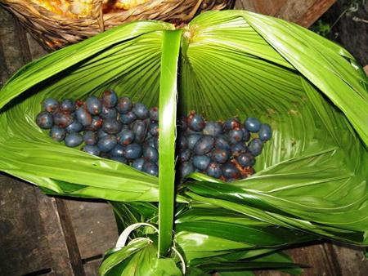

Slide 21
1. Tìm những câu kể Ai làm gì? trong đoạn văn sau:
⁽¹⁾
⁽²⁾
Cuộc sống quê tôi gắn bó với cây cọ. Cha tôi làm cho tôi chiếc chổi cọ để quét nhà, quét sân. Mẹ đựng hạt giống đầy móm lá cọ, treo lên gác bếp để gieo cấy mùa sau. Chị tôi đan nón lá cọ, lại biết đan cả mành cọ và làn cọ xuất khẩu.
Theo Nguyễn Thái Vận
⁽³⁾
⁽⁴⁾

Slide 22
2. Gạch một gạch dưới chủ ngữ, gạch hai gạch dưới vị ngữ trong mỗi câu vừa tìm được ở bài tập 1.
2.Cha tôi làm cho tôi chiếc chổi cọ để quét nhà, quét sân.
3. Mẹ đựng hạt giống đầy móm lá cọ, treo lên gác bếp để gieo cấy mùa sau.
4.Chị tôi đan nón lá cọ, lại biết đan cả mành cọ và làn cọ xuất khẩu.

Slide 23
3. Viết một đoạn văn kể về các công việc trong một buổi sáng của em. Cho biết những câu văn nào trong đoạn văn là câu kể Ai làm gì?

Slide 24
Xin trân trọng cảm ơn các thầy cô và các em!
Bài học kết thúc

Slide 25
Notes:
Dung 7B

Slide 26
Câu 1: Câu kể Ai làm gì? thường có mấy bộ phận chính?
A. 2
B. 3
C. 4
1
5
3
4
0
2

Slide 27
Câu 2: Chủ ngữ trong câu kể Ai làm gì? trả lời cho câu hỏi nào?
A. Ai?
B. Ai (con gì)?
C. Ai (cái gì, con gì)?
1
5
3
4
0
2

Slide 28
Câu 3: Vị ngữ trong câu kể Ai làm gì? trả lời cho câu hỏi nào?
A. Là gì?
B. Làm gì?
C. Thế nào?
1
5
3
4
0
2

Slide 29
Xin trân trọng cảm ơn các thầy cô và các em!
Bài học kết thúc

